Slide 1
大型重构

Slide 2

重构
定义：对软件内部结构的一种调整，目的是在不改变软件可观察行为的前提下，提高其可理解性，降低其修改成本。
目的：
重构改进软件设计
重构使软件更容易理解
重构帮助找到bug
重构提高变成速度
时机：三次法则：事不过三
添加功能是重构
修补错误时重构
审核代码是重构
前提：一套可靠的测试机制

Slide 3
大型重构
特点：
耗时长，不能让系统运行两个月重构
一步一步来
让团队建立大型重构共识
重要性：
对前期理解不全的设计进一步修正，保证系统的健壮重构使软件更容易理解
四个实践：
梳理并分解继承体系
将过程化设计转化为对象设计
将领域和表述/显示分离
提炼继承体系

Slide 4
梳理并分解继承体系(Tease Apart Inheritance)
描述：某个继承体系同时承担两项责任。建立两个继承体系，并通过委托关系让其中一个可以调用另一个
动机：混乱的继承体系导致代码重复及难以理解
判断标准：判断一个继承体系是否承担两项及以上责任，继承体系某个特定层级上的所有类，子类名称都以相同的形容词开始
做法：
识别承担的不同责任，建立二维表，以坐标标出不同任务（每次处理一个维度），重复运用本重构处理两个及以上维度
当前继承体系保留重要责任，将另一个责任迁移到另一个继承体系
用Extract Class从当前超类中将不重要的责任提炼到一个新类，并在原超类中增加新类的实例变量
对原继承体系中的每个子类，创建新类的一个子类。在原继承体系的子类中，将上一步所添加的实例变量初始化为新建子类的实例
针对原继承体系中的每个子类，用Move Method将其中的行为迁移到对应的新建子类中
当原继承体系中的某个子类不再有任何代码时，将它删除
重复上述步骤，直到原继承体系中的所有子类都被处理过为止。观察新继承体系，看是否可能实施其他重构手法，如：Pull Up Method或Pull Up Field

Slide 5
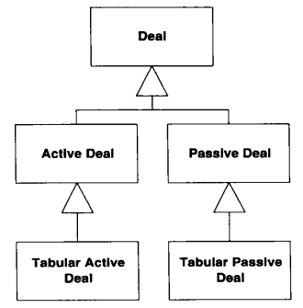
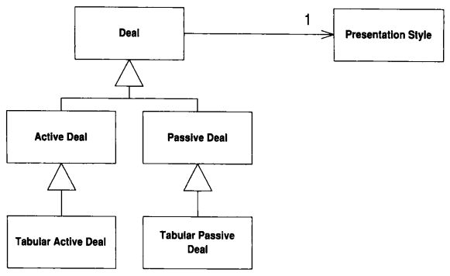

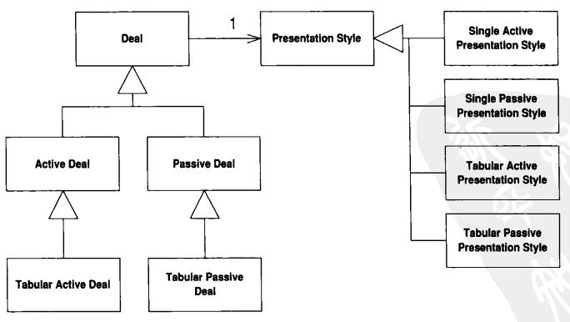
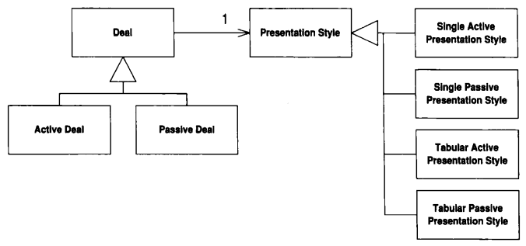
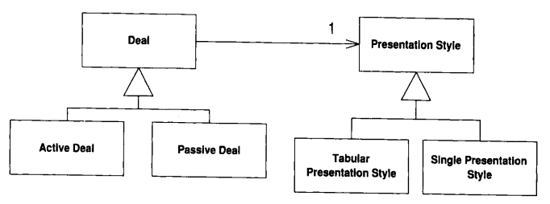
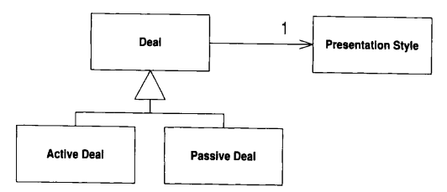
梳理并分解继承体系(Tease Apart Inheritance)

Slide 6
将过程化设计转化为对象设计(Convert Procedural Design to Objects)
描述：你手上有些传统过程化风格的代码。将数据记录变成对象，将大块的行为分成小块，并将行为移入相关对象之中
动机：面对一些过程化风格的代码所带来的的问题，并因此希望他们变得更面向对象
做法：
针对每一个记录类型，将其转变为只含访问函数的模型对象（数据库表）
针对每一处过程化风格，将该出的代码提炼到一个独立类中
针对每一段长长的程序，实施Extract Method及其他相关重构将他分解再以Move Method将分解后的函数分别移到它所相关的模型类中
重复上述步骤，直到原始类中的所有函数都被移除

Slide 7
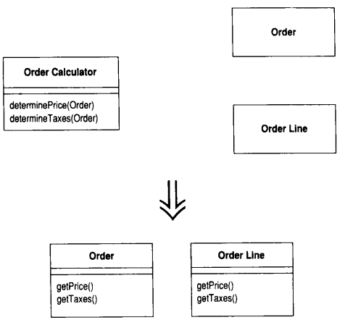
将过程化设计转化为对象设计(Convert Procedural Design to Objects)

Slide 8
将领域和表述/显示分离(Separate Domain from Presentation)
描述：GUI类中包含领域逻辑，将领域逻辑分离出来，为它们建立独立的领域类
动机：MVC很好的将 展现层 和 领域逻辑 分离，但面对大多数C/S结构的程序业务逻辑放到了展示逻辑中
做法：
为每个窗口建立一个领域类
如果窗口内有一张表格，为行新建一个类，再以窗口类中的集合包含所有行对象
检查窗口的数据。如果数据只被UI用，保留；如果数据被领域逻辑使用，不显示在窗口，Move Field将它搬到领域类中；如果数据同时被UI和领域逻辑使用，则实施Duplicate Observed Data，将它同时放在两处，并保持两处之间的同步。
检查展现类中的逻辑。实施Extract Method将展现逻辑从领域逻辑中分离。一旦隔离了领域逻辑，再运用Move Method将它移到领域类。
以上步骤完成后，得到两组分离的类：展现类处理GUI，领域类处理业务逻辑。领域类不够严谨时进一步重构

Slide 9
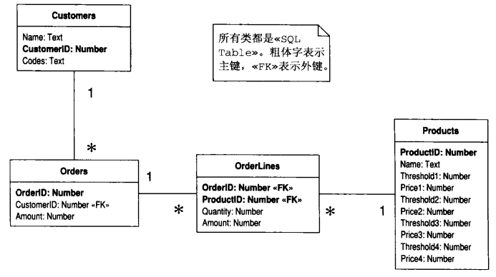
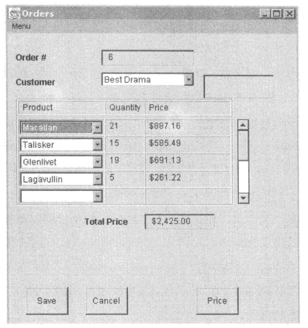
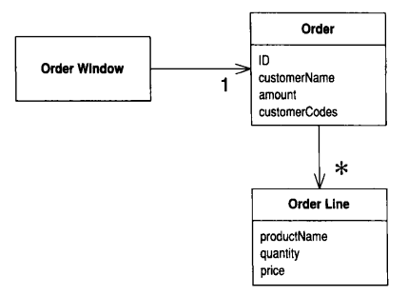
将领域和表述/显示分离(Separate Domain from Presentation)

Slide 10
提炼继承体系(Extract Hierarchty)
描述： 一个类一部分工作是以大量条件表达式完成 建立继承体系，以一个子类表示一种特殊情况
动机：渐进式设计，初期一个类实现一个概念，随方案演变，一个类实现多个不同概念，一开始很简单，几周或几周后，加一两个标记或测试，使其它环境也可以使用这个类，一年以后，这个类一团糟，变量、条件到处都是 遇到瑞士军刀类，需要一个好策略将各功能梳理并分开，前提条件逻辑在对象生命周期保持不变 Extract Hierarchty是大型重构，一两天不能完成，可能需要几周或几个月，可先进行一些简单重构，当理解更深时在来完成Extract Hierarchy

Slide 11
提炼继承体系(Extract Hierarchty)
做法：
A. （无法确定哪些地方会变化）：
鉴别一种变化情况
新建一个子类，对原类实施Replace Constructor with Factory Method。再修改工厂函数，使他适当子类实例
将含有条件的逻辑函数，一次一个，逐一复制到子类，在明确情况下，简化这些函数。
重复上述过程，将所有变化情况分离，直到超累声明为抽象类
删除超类中被子类复写的函数体，并将它声明为抽象函数
B.（明确原类的变化情况）
针对原类每种变化建立一个子类
用Replace Constructor with Factory Method将原类构造函数转变为工厂函数，针对每种情况返回适当子类实例（每种变化情况以类型码表示，用Replace Type Code with Subclasses；每种变化情况在对象生命周期不同阶段有不同体现是用Replace Type Code with State/Strategy）
对带条件逻辑的函数，实施Replace Conditional with Polymorphism

Slide 12
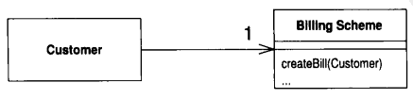
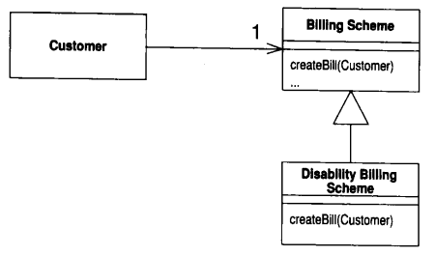
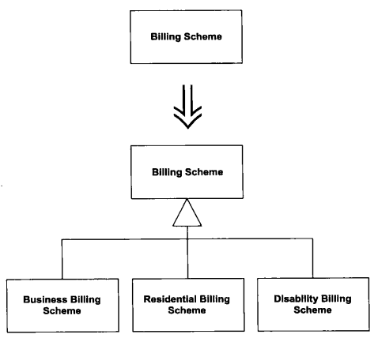
提炼继承体系(Extract Hierarchty)

